Slide 1
R&D PJ 관리 시스템 Overview
2025년 4월 10일
ER&S, Inc. 김 창 범
cbkim@erns.co.kr

Slide 2
순 서
1회차 Review
R&D Planning
Configuration
Managed Entity
Process
Systematic Approach

Slide 3
MOT 과정 - Track #2 ; MOT 시스템(운영체계)
기업이나 연구소등 조직 Level에서 기술경영(MOT) 체계를 안정적으로 갖추기 위한 기본지식과 구축/운영 과정에서 발생하는 Issue들에 대한 다양한 해결안 공유
강의 주제 | 세부 내용
R&D 관리 및 운영에 대한 시스템적 이해 | 산업형태(규모별, 산업군별, 발전단계별, 사업모델별 등)와 개별 기업의 특성을 고려한 맞춤형 관리체계에 대한 이해 AIX, DX 등 최신 흐름에 대한 시스템적 측면에서의 이해 기타 MOT 관련 시스템에 대한 이해
R&D 전략/기획 관리에 대한 시스템적 이해 (Intelligence, PRM, TRM, Project Pool)
R&D 자원 관리에 대한 시스템적 이해 (KMS, HR, TT, WBS, Knowledge Graph, )
R&D 시스템 구축 사례
R&D 관리시스템 구축/운영상 주요 Issue | 각 기업에서 R&D 시스템 구축 또는 운영 과정에서 발생하는 문제점에 대한 내용

Slide 4
R&D 환경
1회차 Review
글로벌 무한 경쟁; First Mover- 시장과 기술에 대한 전략적 Insight
전통 산업구조 와해 - 기존 산업간 경계가 없어지고, 글로벌 무한경쟁
변화의 속도가 임계점을 지나 매우 빠르게 진행
R&D Transformation; 기술개발에서 획득으로
In House R&D -> Open R&D/Innovation -> Investment-Driven R&D
고용문화의 변화; 사람중심에서 시스템 중심으로
MZ세대를 중심으로 평생직장 및 오너쉽 개념의 변화
사회기반문화; Gig Economy, Career Nomad
연구기획 역할 ; 기획의 전문성, 체계적 접근
R&D 기획업무에 대한 인식 변화 및 전문성 제고
사람/조직 중심에서 Function 중심으로, 전략/Project의 객체화

Slide 5




R&D Project Attributes
1회차 Review
Project
....
....
Exploration / Feasibility Research
Development
Shipbuilding
Construction
Project Attributes
Definition – Unique & Temporary, Routine Work(Target) vs Project(Plan/Schedule)
Profit Center - 수주형(건설, 조선 ; QCD) Project vs
Cost Center - R&D(Outcome; Product/Technology/Service) Project
불확실성 - Research Project vs Development Project
규모(참여인력/기간, Full/Part Time, PMO, PCM)
R&D Project
유형 ; Research, Development, Feasibility, Outsourcing, M&A, X&D …
Strategy, PRM, TRM과의 Alignment , Project Hierarchy (Level, 년차, etc), …
산업군(제약, 중화학, 조선, 정보통신 등)별, 성장 단계(창업, 성장, 확장, 성숙 등)별, Biz 모델(B2C, B2B, B2C 등)별, 규모, 연구전문 기업 등 다양한 속성

Slide 6
Project Spectrum
1회차 Review
불확실성
목표설정
관리점
Research
In House
Value
기업
D
기업
A
신물질
,
신기술
개발
전략적 Theme
정성적
성과
기업
B
신제품
개발
기업
C
제품
개량
수주형 Theme
정량적
목표
Development
Contract
Metrics
6

Slide 7
Project 유형별 Process
1회차 Review
Strategy
Product Roadmap
전략과제
Technology Roadmap
Project Pool
과제계획
진행관리
완료
제안과제
선정
제안
Pool
과제수행
계획수립
과제제안
진행관리
완료
과제계획
진행관리
완료
수주, 지시형
과제
탐색, F/S
과제
과제
계획서
완료
(실적입력)

Slide 8
Project Mgmt Technique
1회차 Review
Mgmt Items | Mgmt Technique
Time (일정) | Milestone, Activity; Gantt Chant, Task/Check list, Precedence
Budget (연구비) | Not Managed, Input only, Lump-sum, 연구비목(계정)별, 기간(년, 월)별
참여연구원 | 참여여부, 참여기간, 참여율, 투입 MM, MH, 담당 Activity
Knowledge (문서) | Company-wide Technology Category, Project, Activity, ..
Issue & Risk | Project/Activity, 공유범위, 중요도, 긴급도
Others | Strategy Alignment, PRM, TRM, Project Hierarchy, ..

Slide 9
Project Types
1회차 Review
PROJECT TYPE
중.대형 과제
소규모과제
수탁, 정부과제
Task형 과제
장기간
다수 연구원
비교적 단기
소수 연구원
중.장기
소수 연구원
단기
소수 연구원
마일스톤 일정
Bar-chart일정
PERT/CPM
마일스톤 일정
Task관리
Bar-chart 일정
(Hierarchy)
Time
착수일, 종료일
관
리
항
목
Budget
비목별, 기간별
비목별
연구원
(이력)
참여기간, 투입MH
담당업무 by Activity
참여여부
참여기간, 참여율
담당자
산출물
연구성과, 보고서, 연구문서, 논문, 지재권, Issue & Risk
by Project, Milestone, Activity, Task
9

Slide 10
Configuration
R&D Planning
Environment
System
Activity
Resource
정보수집, 분석, 영향도 평가(전략, Project)
Impact Tracking
Internal/External
사업화/평가
Knowledge
Human
Managed Entity
Service
Product
Technology
Vendor Long List
Intelligence
Strategy
(PRM,TRM)
Project (Pool)
Project
Technology Classification System
Managing
Strategy/Project Progress/Status, Action
Open R&D
Open Innovation
Non-IT System
Process : 사람
Ad hoc Approach => Digitalized Systematic Approach
(Object-Oriented Approach)
System
IT System
Process : IT 도구
Fast Follower -> First Mover ; 무한경쟁
기업외부 환경변화에 능동적 대응하는 체계 => R&D 기획의 시스템적 접근
Open R&D, Open Innovation
평생직장 -> Career Nomad ; Agency Dilemma
Analog => Digital, Redefining Role & Responsibility
10

Slide 11
Managed Entity
R&D Planning
법규/규제/정책
제품/부품/소재
Project Pool
Revision
Data
경쟁사
동향
Project Pool
기술동향
신기술
정보수집 및
Information화
고객
동향
Strategy Level
시장/산업 동향
Medium/Long-term Roadmap
Information DB
Technology Roadmap
Product Roadmap
Mergers & Acquisition
…….
Impact
평가
정보분석
Action Plan ; Project
Intelligence DB
Insight
전략수립 방법론
BCG
Five Force
Ansoff
Blue Ocean
SWOT
11

Slide 12
Process
R&D Planning
내.외부 동향 정보수집
(Business/Market/Technology)
수집정보에 대한 선별
On-going
Periodic
Information
정보 Tagging
(Strategy, PRM/TRM, Project)
Impact 분석
Insight
분석/검토 결과
정보 분석 (Analysis)
의사결정
Strategy/Project(Pool)
반영 (유지/수정)
12

Slide 13
Systematic Approach
R&D Planning
업무 수행자별 편차 최소화, 정보/분석결과에 대한 공유 및 축적 체계 구축
내.외부 환경 및 동향을 반영하여 Latest Updated Live Plan 유지
Identifying
어떤 목적의 정보를 어디서 수집
Source별 키워드(Search Query)
Gathering
Data 수집
Manual, Script Crawling
API, Intelligence Crawling
Filtering
수집된 Data 선별
Manual
Automated
Categorizing
Tagged Information
정보분류, 전략/과제 연계
Manual
Automated
Information 자동 Summary
Information에 대한 Impact 평가
Project Pool(Strategy, PRM,TRM,..)
Assessing
Review 결과
by Strategy, Project (Pool)
Update
Strategy, Project
Analyzing
Intelligence
Business, Market, Technology
13

Slide 14
순 서
1회차 자료
Paradigm Shift
Project Attributes
Project Management

Slide 15
Paradigm Shift
Business Culture
1회차 자료
기업 차원에서 기술경영(MOT) 시스템을 구축 및 운영 측면에서 환경변화에 대한 이해
Fast Follower
First Mover
Owner 경영, 평생직장
주주경영
Career Nomad, Gig Worker
Management Fashion
(ISO, 6시그마, OKR 등)
∑(직원 능력) ≈ 회사능력
직원과 회사 구분
Agent Dilemma
(BSC, KPI)
근면 성실
규모의 경제(제한적 경쟁)
창의 혁신
빠른 변화(무한 경쟁)
R&D 분야
(Profit Center)
빠른 실행(Execution)
전략, 기획 (Strategy/Planning)
In House R&D
Open Innovation
Where
What & Why
How

Slide 16
Paradigm Shift
Sustainable Object
1회차 자료
M/B/T Intelligence
Execution(Action Plan/Actual)
Repository(History, Knowledge, ..)
법인
Sustainable
Strategy
Project Plan
Insourcing
Outsourcing Vendor List
M&A
Outsourcing
Policy, Process, Rule, Procedure
Role & Responsibility
(Evaluation & Reward)
개인
Replaceable
CEO, CTO, C-Level
Shareholder ---> Board of Directors
Contract
Employee

Slide 17

Paradigm Shift
Role & Responsibility
1회차 자료
Project – Strategy, Technology Roadmap, Product Roadmap, Program, Project
R&R
Role
&
Responsibility
Technology/Market/Business Intelligence
Alive Strategy/Project Plan
(Decision Making)
사업화
Assign
Report
Execution
Acquisition/
Procurement
M&A
Outsourcing
Insourcing
Research &
Development
Project Schedule & Execution

Slide 18
Project Attributes
1회차 자료
Project
....
....
Exploration / Feasibility Research
Development
Shipbuilding
Construction
Project Attributes
Definition – Unique & Temporary, Routine Work(Target) vs Project(Plan/Schedule)
Profit Center - 수주형(건설, 조선 ; QCD) Project vs
Cost Center - R&D(Outcome; Product/Technology/Service) Project
불확실성 - Research Project vs Development Project
규모(참여인력/기간, Full/Part Time, PMO, PCM)
R&D Project
유형 ; Research, Development, Feasibility, Outsourcing, M&A, X&D …
Strategy, PRM, TRM과의 Alignment , Project Hierarchy (Level, 년차, etc), …
산업군(제약, 중화학, 조선, 정보통신 등)별, 성장 단계(창업, 성장, 확장, 성숙 등)별, Biz 모델(B2C, B2B, B2C 등)별, 규모, 연구전문 기업 등 다양한 속성

Slide 19
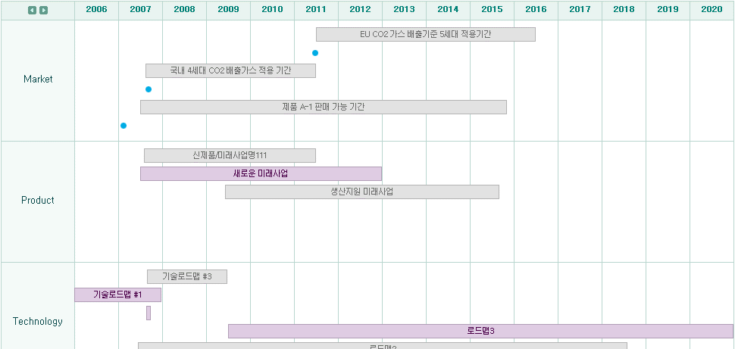
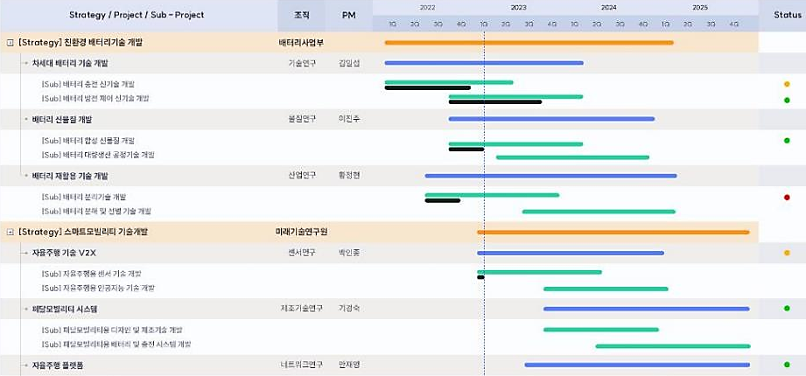
Project Management Hierarchy
1회차 자료
Strategy(Corporate, BU)
PRM/TRM(Product/Technology Roadmap)
Project Pool
Project
Sub-Project

Slide 20
Project Management Technique
1회차 자료
Mgmt Items | Mgmt Technique
Time (일정) | Milestone, Activity; Gantt Chant, Task/Check list, Precedence
Budget (연구비) | Not Managed, Input only, Lump-sum, 연구비목(계정)별, 기간(년, 월)별
참여연구원 | 참여여부, 참여기간, 참여율, 투입 MM, MH, 담당 Activity
Knowledge (문서) | Company-wide Technology Category, Project, Activity, ..
Issue & Risk | Project/Activity, 공유범위, 중요도, 긴급도
Others | Strategy Alignment, PRM, TRM, Project Hierarchy, ..

Slide 21
Project Management Time
1회차 자료
Milestone
Application
Due Date
Start
DR #1
DR #2
Finish
Milestone / Activity / Task
Milestone+Task
Activity+Task
Milestone + Activity + Task
Milestone+Sub-Milestone+Task
Etc.
Activity
1월
2월
3월
4월
5월
6월
7월
8월
9월
10월
11월
12월
Bar/Gantt
From ~ To
Task
Done

Slide 22
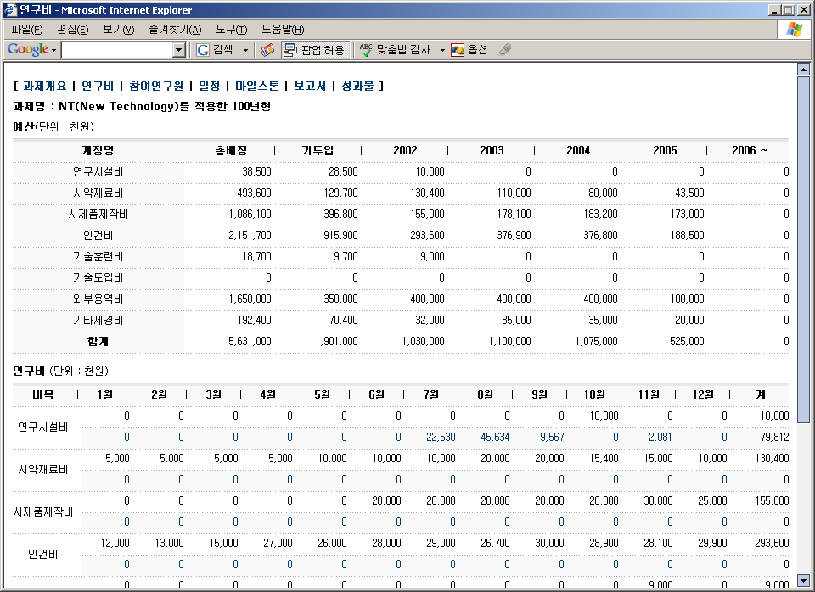
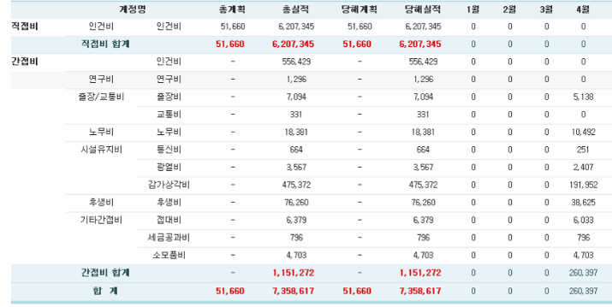
Project Management Cost/Budget
1회차 자료
Unmanaged |  |  |  | 연구비 관리 안함
Managed | Budget | Unmanaged |  | 계획관리 안함
 |  | Managed | Lump-sum | PJ 전체 예산관리
 |  |  | Line Item | 비목별 예산관리
 |  |  | Periodic Line Item | 비목별, 기간별 예산 관리
 | Actual |  |  | 직접비만 관리(인건비 여부)
 |  |  |  | 간접비관리 포함(공통 OH)
22

Slide 23
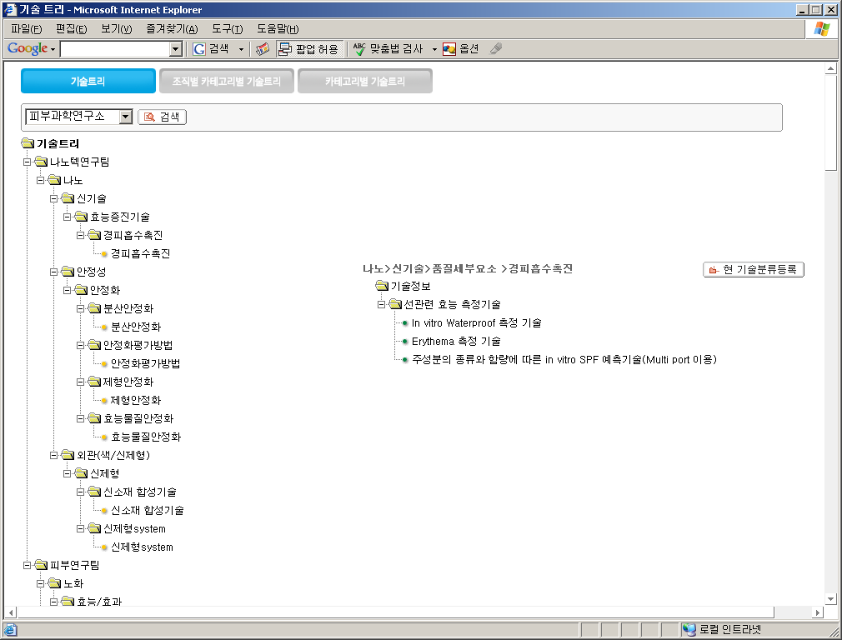

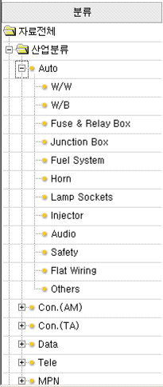
Project Management Knowledge
1회차 자료
Technology Category, Knowledge Graph
Strategy
- TRM/PRM
- Project Pools
Knowledge(Document)
- 연구성과물
- 특허/논문
- 기타 외부입수 자료
Project History
- Project & Activity 성과물
Human Resource
- 내부 전문가
- 외부 전문가/기관

Slide 24
Open Innovation
1회차 자료
Open Innovation
Open R&D
Business Model
Strategy
(Top Down)
License In
Spin-off
Project Pools
Plan
On Going
Resource
Portfolio
Cash Flow
Outsourcing
벤처투자
내부제안
(Bottom Up)
M&A
외부 제안/공모
공동연구
License Out
벤처기업
기술거래소
합작투자
Intelligence
(Risk, Opportunity)
Outsourcing Vendor Long List
(학교, 연구소, 벤처기업, etc.)

